Slide 1
Ученик года
2017
Сбитнев Василий
ученик 10 класса
ГБОУ «Болгарская кадетская школа-интернат имени Карпова
Павла Алексеевича»

Slide 2
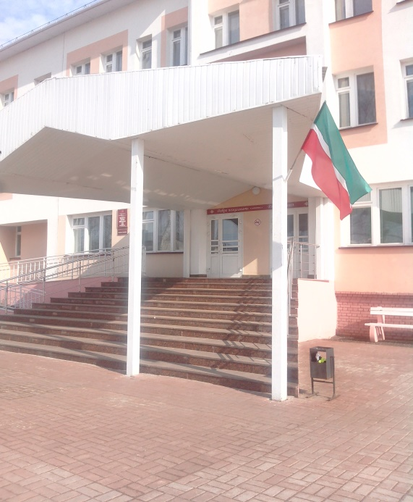
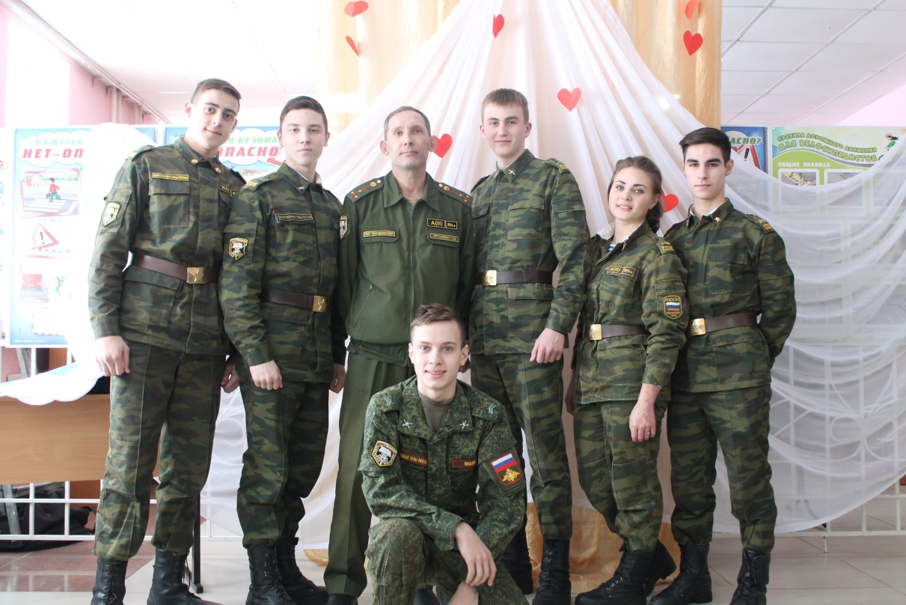
Моя школа
Мой класс
В нашей школе дети не только получают знания, но и всесторонне развиваются, активно участвуя в общественной жизни города и республики. Посещают различные кружки творческого и спортивного характера, что положительно влияет на процесс обучения и приобретение различных и всесторонне необходимых умений и навыков.
Мы вместе почти год и совсем скоро будем выпускниками. Мы очень дружны и активны!

Slide 3
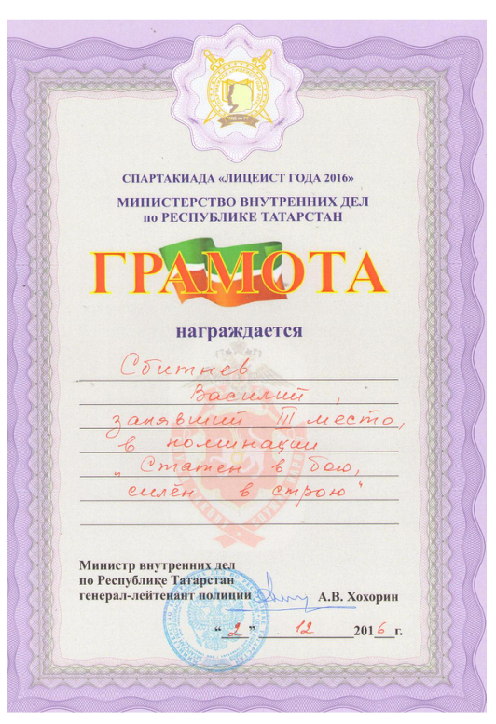
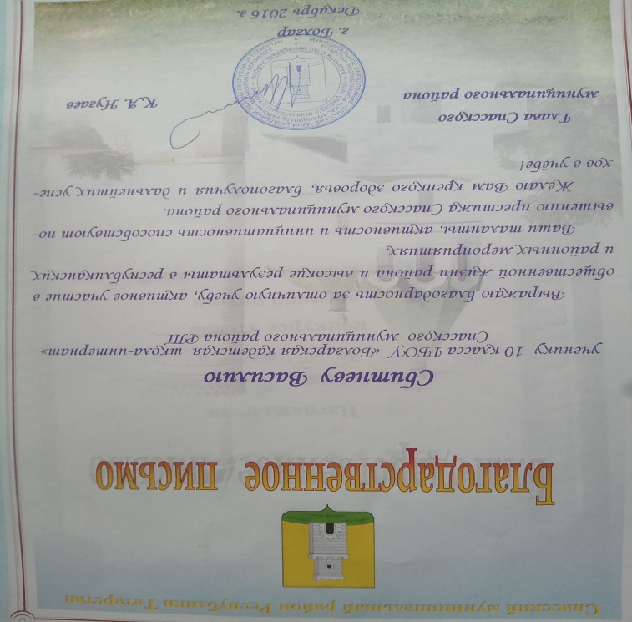
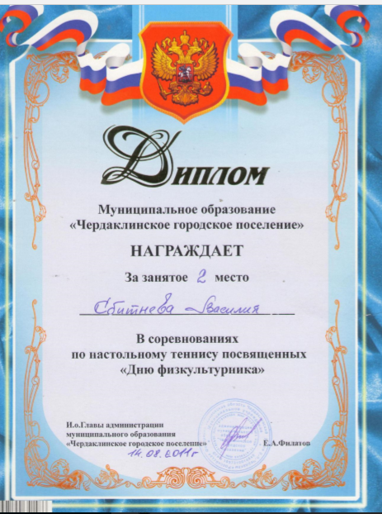
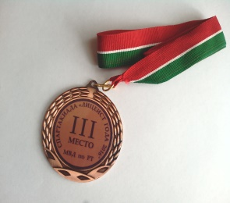
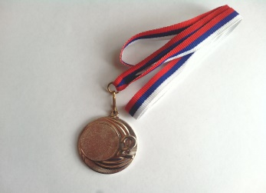

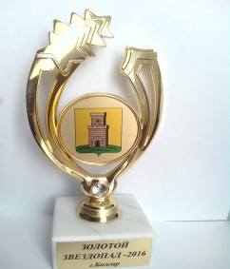

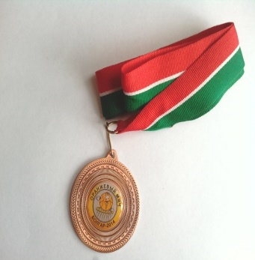
Мои ДОСТИЖЕНИЯ

Slide 4


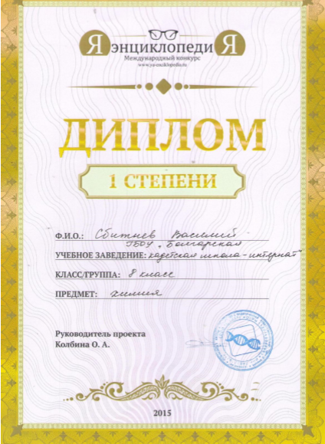
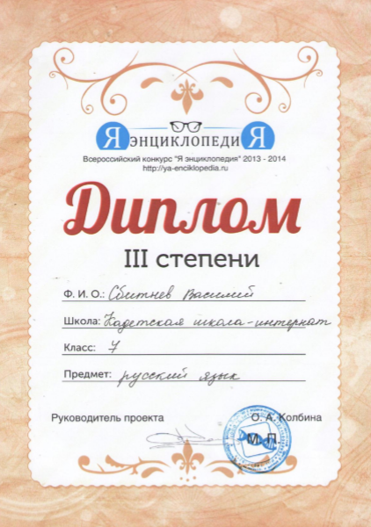
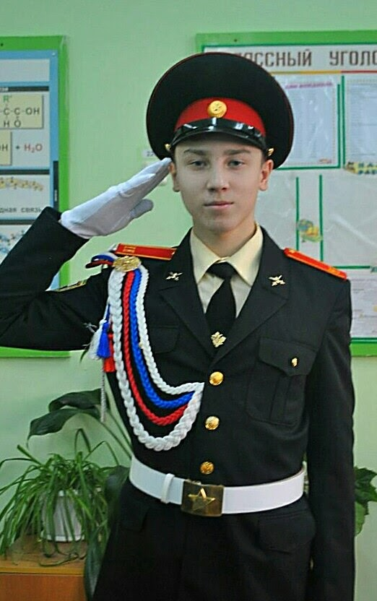
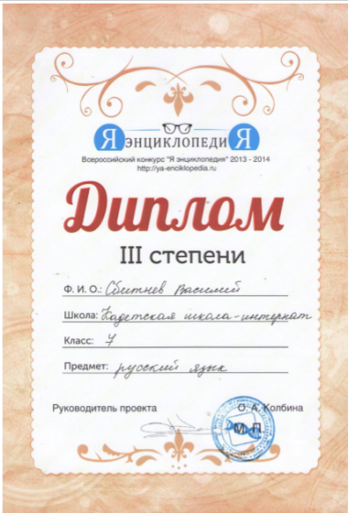
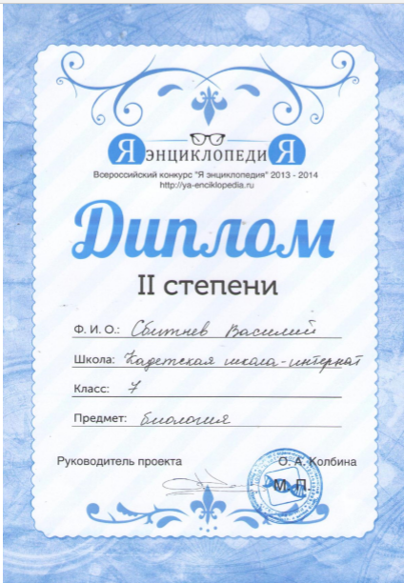

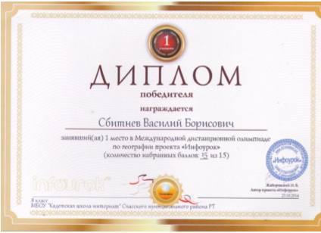
Мне нравятся точные науки и каждый год я принимаю участие во многих школьных и республиканских олимпиадах и конкурсах
Помимо учебной деятельности я увлекаюсь и творческой.
С девятого класса меня увлёк такой жанр эстрады, как Конферанс – искусство ведущего. Я постоянно веду концерты в своей школе,

Slide 5
Мои ОцЕНКИ
№ п/п | Ф.И.О. | I полугодие 10 класс
1 | Математика | 4
2 | Русский язык | 4
3 | Литература | 4
4 | Английский язык | 4
5 | Татарский язык | 5
6 | Татарская литература | 5
7 | Биология | 5
8 | Химия | 5
9 | Физика | 5
10 | География | 5
11 | Информатика и ИКТ | 5
12 | Обществознание | 4
13 | ОБЖ | 5
14 | Физическая культура | 5
15 | История | 4

Slide 6
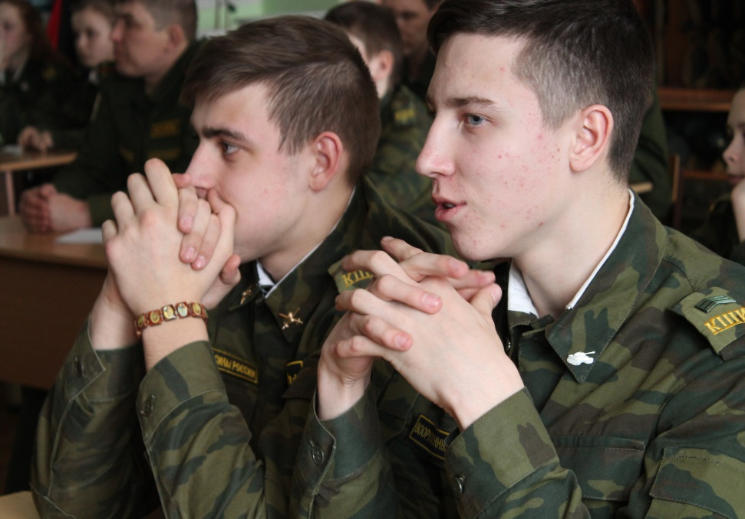
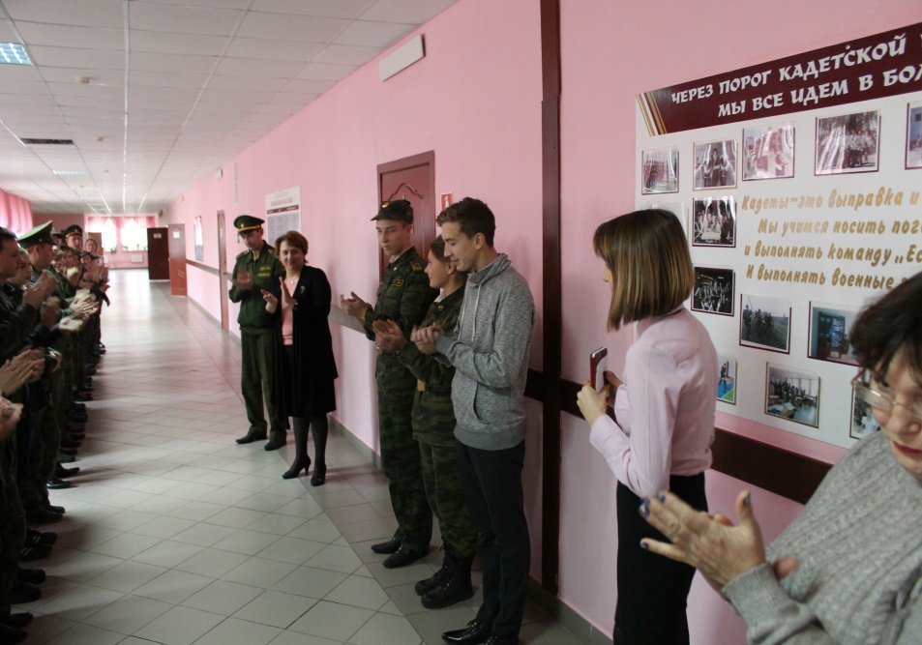
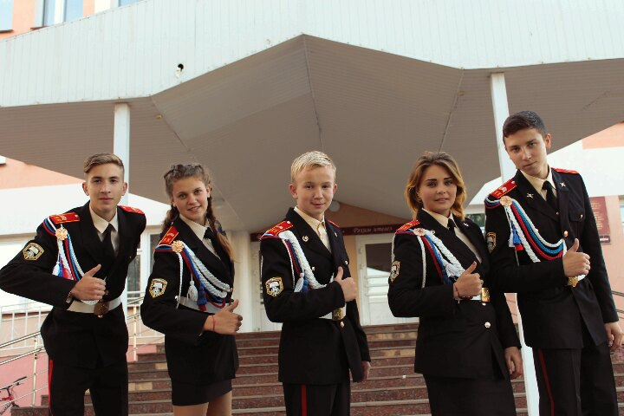
Являюсь председателем школьного ученического совета.

Slide 7
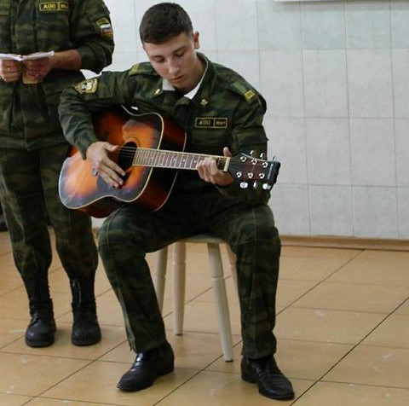
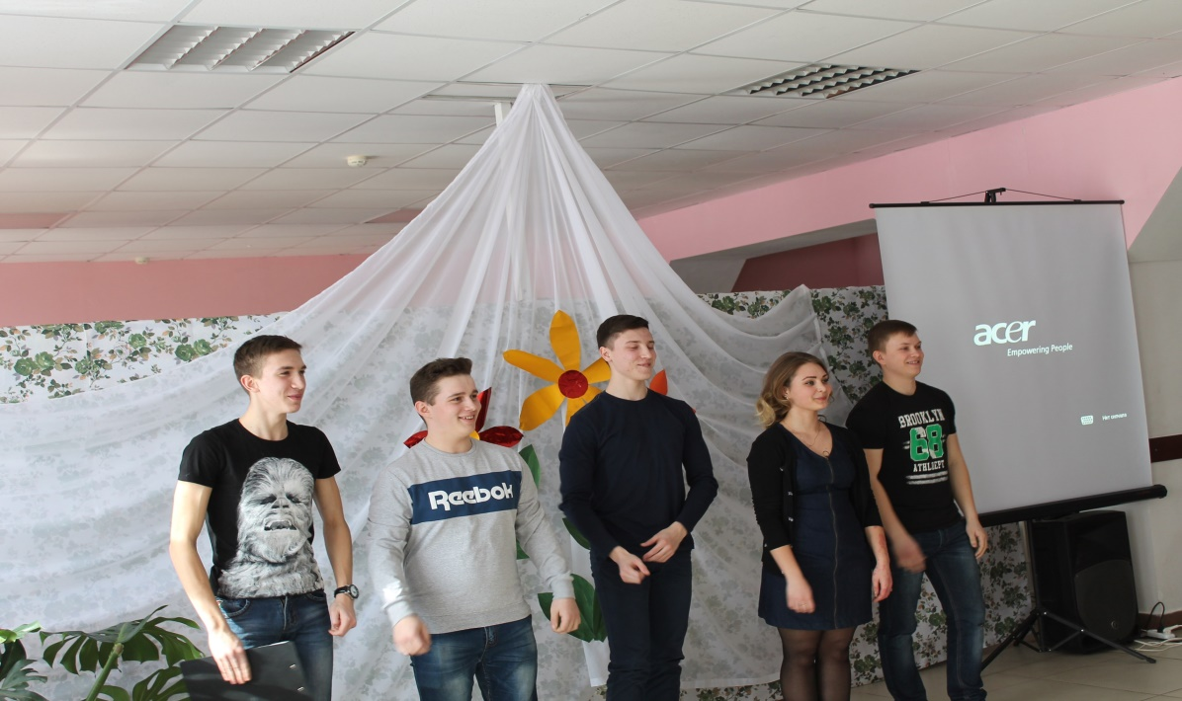
Музыка - это прекрасно!
С детства увлекаюсь музыкой. Очень люблю петь. Пытаюсь сам сочинять песни. Играю на гитаре. Начиная с младших классов и до сегодняшнего дня я пою в школе на всех праздничных концертах.

Slide 8
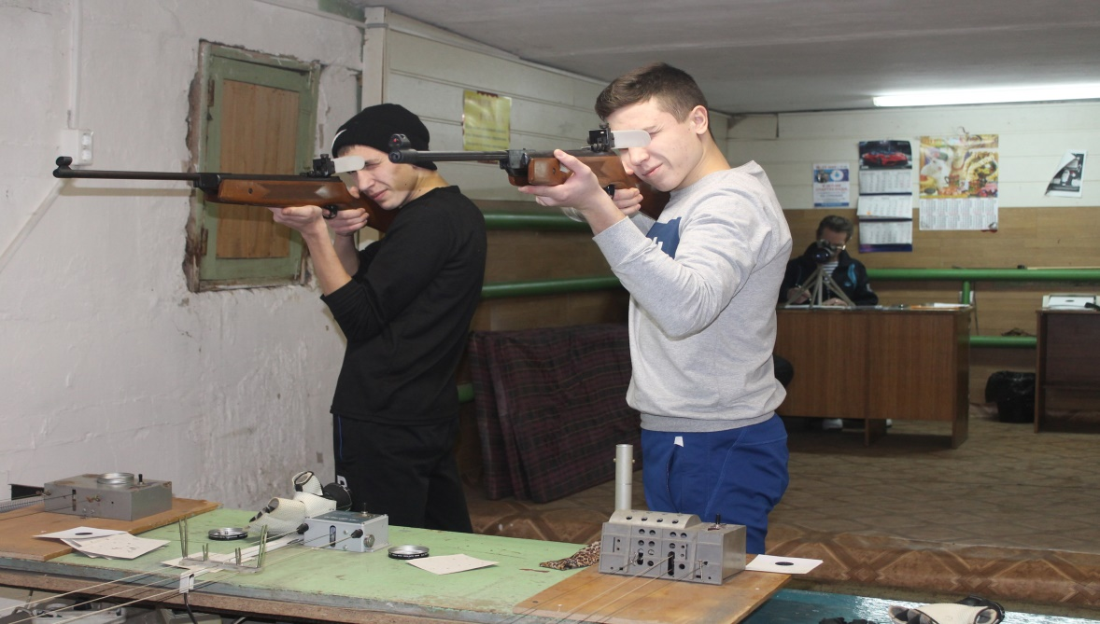
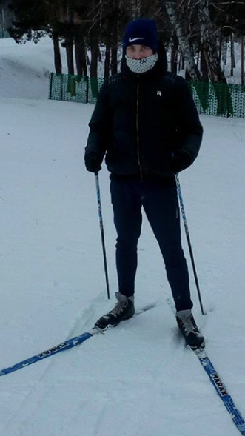
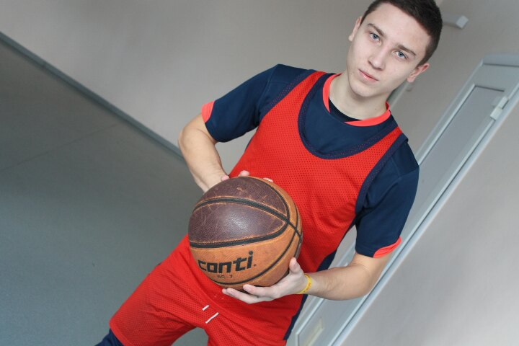
Я и спорт
Люблю кататься на лыжах. Ведь нет ничего прекрасней пейзажа зимнего леса. Принимаю активное участие в районных соревнованиях по данному виду спорта. Занимаюсь баскетболом , что немаловажно в формировании личности и укреплении силы духа.
Я очень положительно отношусь к спорту. Особенно мне нравится пулевая стрельба, в связи с тем, что это связано с выбором моей будущей профессии, стать офицером Вооруженных Сил России. Неоднократно принимал участие в районных и республиканских соревнованиях по пулевой стрельбе. В данном виде спорта имею хорошие результаты

Slide 9
Заключение
Жизнь дается человеку один раз, и необходимо прожить её ярко, активно с пользой для себя, для семьи и для общества.
А в дальнейшем, по мере продвижения по этому пути, человеку понадобятся все накопленные знания и практические действия, полученные им с раннего возраста.
В скором будущем я закончу школу, и перешагну на новую, важную ступень моей жизни. Я уверен, что всё, чем я занимаюсь в школе, поможет мне правильно поставить себя в новом обществе, занять активную жизненную позицию и стремиться к успеху.
Я благодарен моим родителям, и всем педагогам за то, что они верят в меня, и вкладывают все свои силы в моё воспитание и обучение. Оправдать надежды близких мне людей, и добиться своих целей – это моя главная задача. И я точно знаю, что справлюсь с ней!

